Slide 1


Использование промпт-инжиниринга в обучении
Промпт-инжиниринг — новый подход к обучению, который использует искусственный интеллект для повышения качества обучения.
by Ivan Pesenko

Slide 2
Промт или промпт?

Slide 3
Промпт – текстовая инструкция, дающая задание или контекст для модели.
Термин пришёл из английского языка. Там «to prompt» означает «побуждать, внушать, подсказывать».
Калька на русский «промпт» звучит тяжело, поэтому в ИТ-сфере прижилась вариация «промт». Ошибочным она не считается. Даже в английском языке встречается неправильное название “promt”.

Slide 4
Правильно составленный промпт позволяет расширить возможности работы с ИИ, который можно использовать не только для учебы или работы, но и в повседневной жизни – например,
для планирования путешествий всей семьей, составления списка покупок или графика
тренировок.

Slide 5
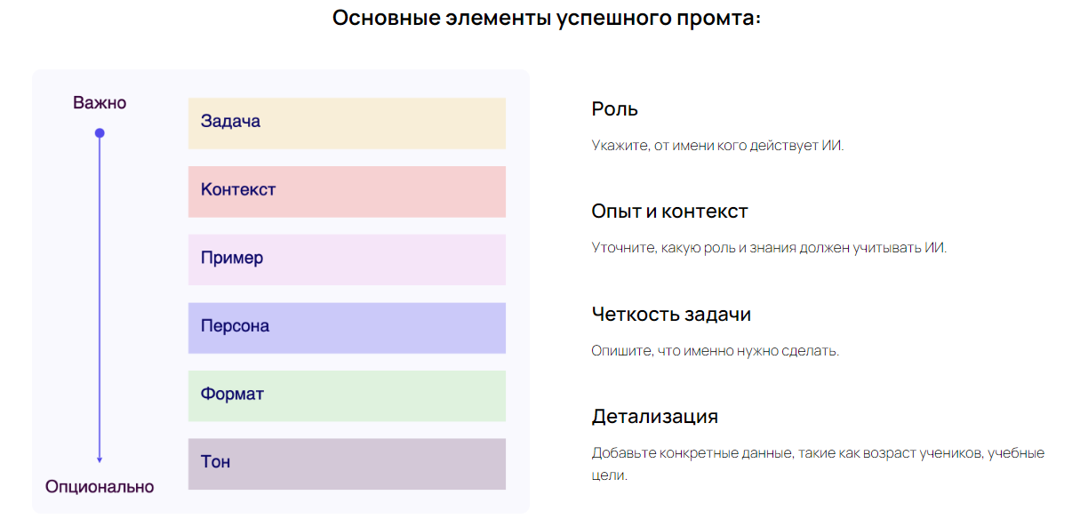

Slide 6


Slide 7
Пошаговая инструкция по работе с ИИ
1
Откройте инструмент для работы с ИИ (по ссылке вы найдете несколько примеров нейросетей)
2
Определите цель: разработка плана урока, создание теста, текст для презентации, сценарий утренника и т.д.
3
Введите промт с указанием роли, задачи и деталей. Чем чётче сформирован запрос, тем понятнее будет результат.
4
Получите результат и уточните запрос, если необходимо. Чётко сформулируйте корректировки, которые необходимо внести в результат.
5
Используйте результат для создания учебных материалов, работы, дополнительных занятий.

Slide 8
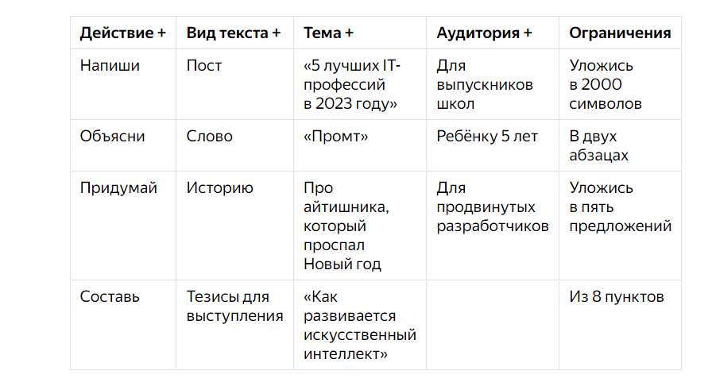

Slide 9
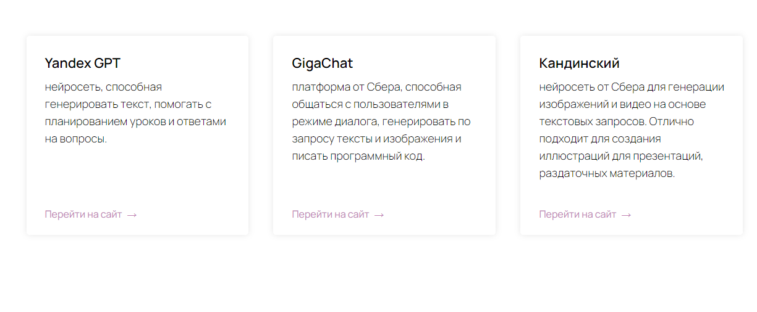
https://console.yandex.cloud/folders/b1guuratktsutkqvjr3d/foundation-models/overview
https://console.yandex.cloud/folders/b1guuratktsutkqvjr3d/foundation-models/playground/create-experiment
https://console.yandex.cloud/folders/b1guuratktsutkqvjr3d/foundation-models/yandexart
https://giga.chat/
https://ya.ru/ai/gpt-3
https://www.sberbank.com/promo/kandinsky/
Привет! Это чат с Алисой

Slide 10
Что такое промпт-инжиниринг?
Простые слова
Например
Искусство создавать вопросы и задания для ИИ, которые помогут вам получить точные и полезные ответы.
«Напишите эссе о влиянии социальных сетей на молодежь» — это промпт, который дает ИИ задачу написать эссе.

Slide 11
Промты позволяют учителям:
Генерировать ясные и краткие объяснения ключевых тем.
Создавать примеры, иллюстрирующие концепции.
Формулировать аналогии, которые помогают студентам лучше понимать материал.

Slide 12

Преимущества промпт-инжиниринга в обучении
Глубокое понимание
Креативность
ИИ помогает студентам осмыслить материал, исследуя информацию и анализируя данные.
Промпты стимулируют студентов генерировать идеи, создавать контент и решать проблемы творчески.
Индивидуальный подход
Эффективность
ИИ быстро обрабатывает информацию, предоставляет обратную связь и помогает студентам учиться быстрее.
Промпты позволяют создавать персонализированные учебные программы для каждого студента.

Slide 13
Профессия промпт-инженер
Промпт-инженер (промптер) – это специалист, который занимается созданием
и оптимизацией промптов для искусственного интеллекта (ИИ). Проще говоря, промпт-
инженер – это человек, который умеет «говорить» на языке ИИ. Он знает, как правильно
формулировать запросы, чтобы получить от ИИ нужный результат.

Slide 14





Примеры эффективных промптов для обучения
Сравнение
Ролевая игра
«Сравните и контрастируйте две мировые войны, используя не менее 5 фактов.»
«Вы — президент России. Как бы вы справились с текущей экономической ситуацией?»
Решение задач
Анализ
«Разработайте план маркетинга для новой линии одежды.»
«Проанализируйте текст «Война и мир» и определите главные темы.»

Slide 16





Подготовка эффективных промптов: лучшие практики
Ясность
1
Формулируйте промпт кратко и четко.
Конкретика
2
Избегайте общих фраз, используйте конкретные примеры и задачи.
Уточнение
3
Укажите ограничения, рамки и форматы работы.
Ориентация
4
Укажите, что вы хотите получить от ИИ.
Тестирование
5
Проверьте, как работает промпт на разных примерах.

Slide 17
Примеры использования промпт-инжиниринга в обучении
Промпт для интегрированного урока: придумай задания по истории древнего мира
для учеников 5 класса на тему строительство пирамид в Египте. Используй математику,
физику, географию.
Результат:
География:
1. Расположение пирамид: на карте Египта найдите и отметьте местоположение
основных комплексов пирамид (Гиза, Саккара, Дахшур).
2. Природные материалы: Исследуйте, какие природные материалы использовались
для строительства пирамид (гранит, известняк, песчаник). Отметьте на карте
месторождения этих материалов в Египте.
3. Водные пути: Исследуйте, как реки Нил и каналы использовались для
транспортировки строительных материалов для пирамид.
Творческие задания:
1. Модель пирамиды: Изготовьте модель пирамиды Хеопса из картона или бумаги
в масштабе 1:100.
2. Музейная экспозиция: Представьте, что вы создаете музейную экспозицию
о строительстве пирамид. Какие экспонаты вы бы включили?
3. Письмо фараона: Представьте, что вы фараон, который строит пирамиду. Напишите
письмо своему архитектору, где вы описываете ваши требования к строительству.

Slide 18
Примеры использования промпт-инжиниринга в обучении
Промпт для интегрированного урока: придумай задания по истории древнего мира
для учеников 5 класса на тему строительство пирамид в Египте. Используй математику,
физику, географию.
Результат:
Математика
1. Расчет объема: Пирамида Хеопса имеет высоту 146 метров и основание в форме
квадрата со стороной 230 метров. Найдите объем пирамиды Хеопса.
2. Определение количества блоков: Представьте, что для строительства пирамиды
Хеопса использовали каменные блоки объемом 1 м³. Сколько блоков понадобилось
для ее возведения? (Подсказка: Используйте ответ из задания 1)
3. Соотношение высоты и основания: Соотношение высоты пирамиды Хеопса к длине
стороны ее основания равно примерно 1:1,57. Используя эту информацию,
рассчитайте примерную высоту пирамиды, если длина стороны основания равна 100
метрам.
Физика
1. Сила трения: Представьте, что вы тянете каменный блок массой 2 тонны по гладкой
поверхности. Коэффициент трения скольжения между блоком и поверхностью равен
0,2. Рассчитайте силу трения, которую нужно преодолеть, чтобы сдвинуть блок
с места.
2. Работа по подъему блока: Представьте, что нужно поднять каменный блок массой
1 тонны на высоту 10 метров. Рассчитайте работу, которую нужно совершить.
3. Скорость строительства: Представьте, что пирамиду строили 100 000 человек. Если
каждый человек перемещал в среднем 1 блок в час, сколько времени понадобилось
бы для строительства пирамиды Хеопса (используйте ответ из задания 2)?

Slide 19

Внедрение промпт-инжиниринга в учебный процесс
1
Обучение учителей
Обеспечить учителей необходимыми знаниями и навыками работы с промпт-инжинирингом.
2
Разработка учебных материалов
Создать учебные материалы, которые включают промпт-инжиниринг.
3
Применение в разных предметах
Использовать промпты в различных дисциплинах.
4
Оценка результатов
Проводить систематическую оценку эффективности промпт-инжиниринга.

Slide 20
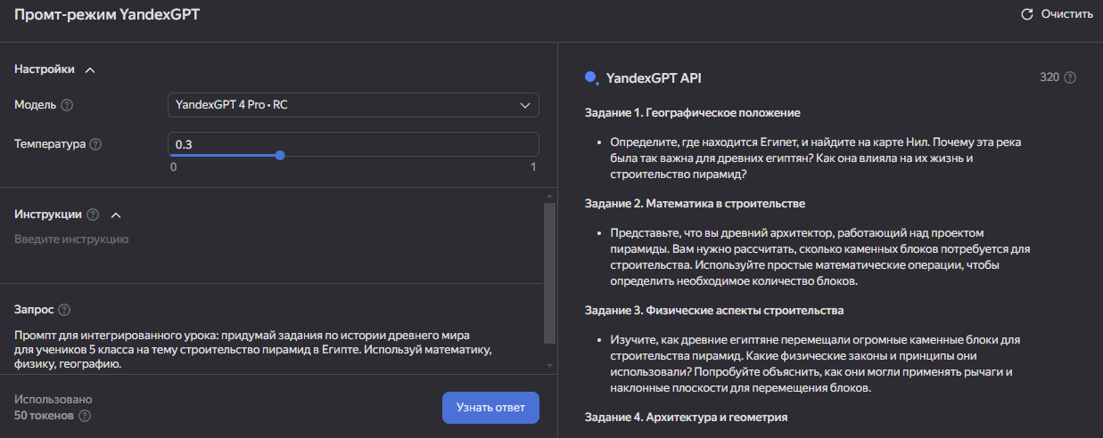

Slide 21





Роль учителя в промпт-инжиниринге
Разработка промптов
Создавать промпт-задания, которые соответствуют учебным целям.
Наблюдение за процессом
Следить за тем, как студенты используют ИИ и как они отвечают на промпт-задания.
Предоставление обратной связи
Давать обратную связь студентам о их использовании ИИ.
Мотивация
Создавать условия для творческой деятельности студентов.

Slide 22
Использование генеративных моделей в школе поднимает ряд этических вопросов, которые требуют внимательного рассмотрения.
1. Честность и академическая добросовестность
Генеративные модели могут создавать тексты, очень похожие на существующие, что может привести к плагиату. Школьники могут использовать генеративные модели для выполнения заданий вместо того, чтобы самостоятельно мыслить и разрабатывать свои собственные решения. Использование генеративных моделей для поиска ответов может привести к снижению способности анализировать информацию и самостоятельно формулировать выводы.

Slide 23
2. Доступность и справедливость
Не все школы и школьники имеют доступ к современным технологиям и ресурсам, необходимым для использования генеративных моделей, что создает ситуацию неравного доступа. Школьники из менее обеспеченных семей могут иметь ограниченный доступ к интернету, компьютерам и к генеративным моделям, что создает цифровое неравенство.

Slide 24
3. Ответственность и безопасность
Генеративные модели могут быть использованы для создания неэтичного или вредного контента, например, для пропаганды ненависти или распространения дезинформации.
Использование генеративных моделей может привести к рискам кибербезопасности, таким как утечка данных или взломы, дипфейки или кибербуллинг. Необходимо разрабатывать механизмы проверки контента, генерируемого моделями, чтобы гарантировать его достоверность и безопасность для школьников

Slide 25

Перспективы промпт-инжиниринга в образовании
Промпт-инжиниринг открывает новые возможности для повышения качества обучения. Повышение креативности, развитие критического мышления, индивидуализация обучения - вот лишь некоторые из преимуществ этого подхода. Необходимо продолжать исследования и внедрять промпт-инжиниринг в учебные программы, чтобы раскрыть его потенциал и подготовить новое поколение к успеху в цифровом мире.

